Slide 1
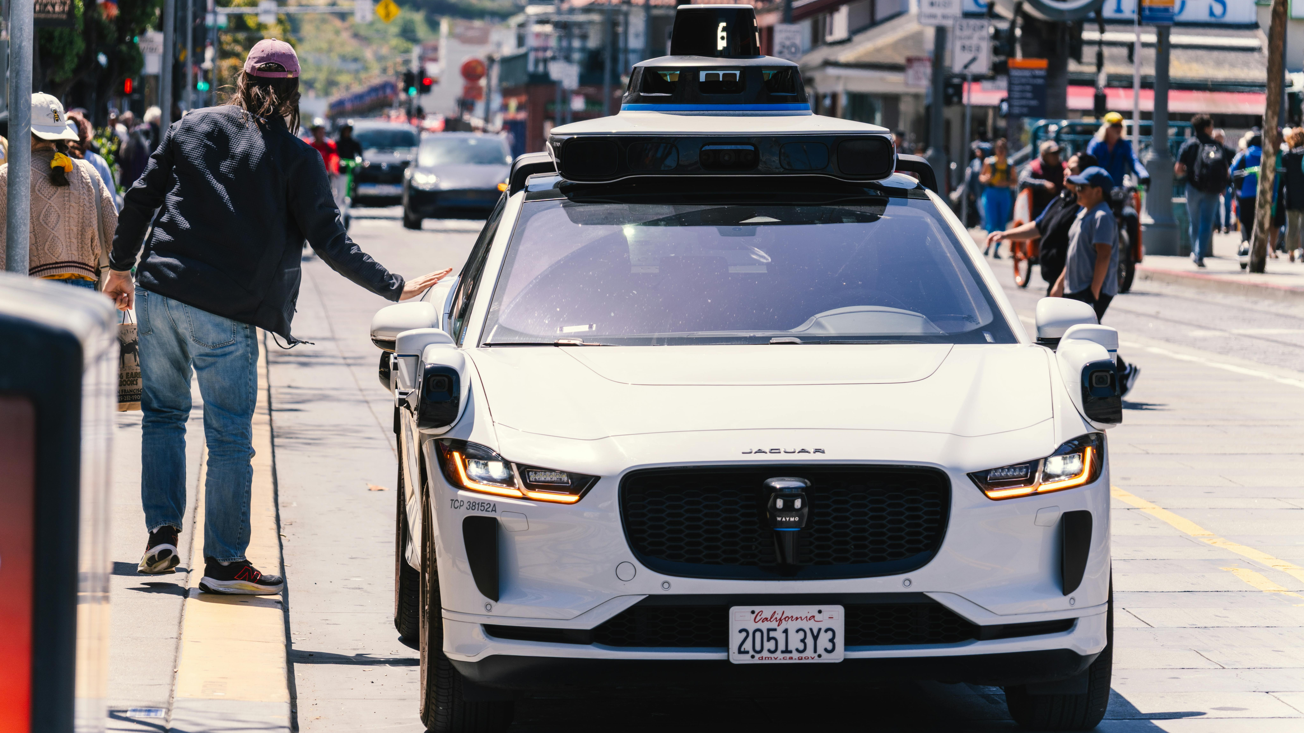
Autonomní vozidla
Marek Pastyřík

Slide 2
Co je autonomní řízení?
Technologie využívající umělou inteligenci, senzory a data k pohybu vozidla bez přímého zásahu lidského řidiče.

Slide 3
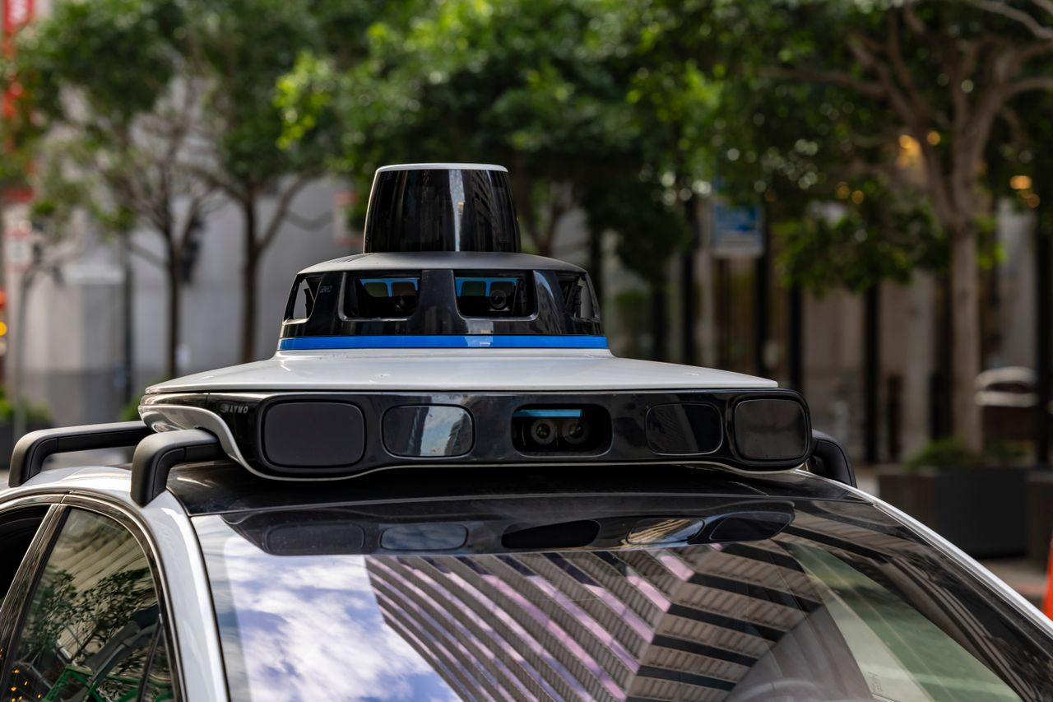
Základní informace
Motorové vozidlo nepotřebující řidiče
Orientace podle počítačových systémů
  Kamera
  Lidar
  Radar
  Satelitní navigace

Slide 4
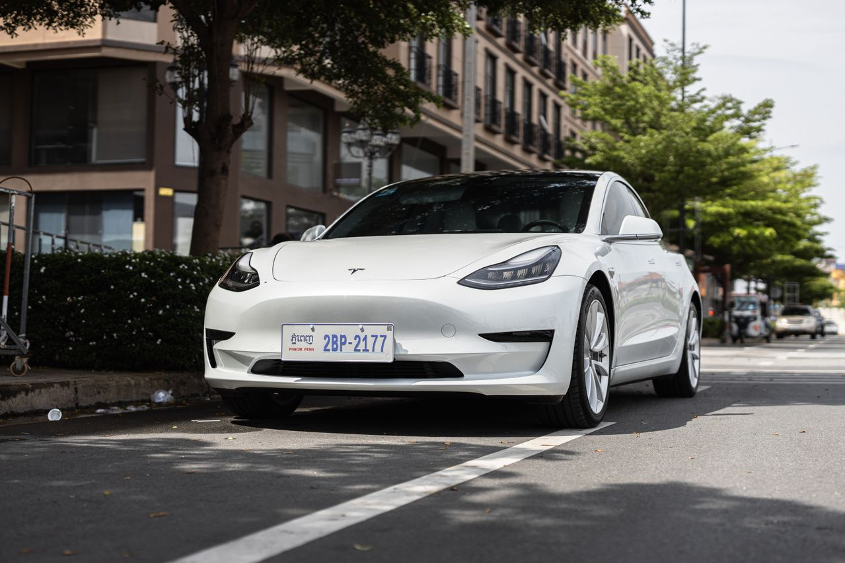
Stupně automatizace
0 – bez automatizace, automatický systém pouze varuje
1 – asistence řidiči („hands on“)
2 – částečná automatizace („hands off“)
3 – podmíněná automatizace („eyes off“)
4 – vysoká automatizace („mind off“)
5 – plná automatizace („řízení volitelné“)
Tesla model 3
2. stupeň
Notes:
SAE International (SAE), dříve Society of Automotive Engineers, je profesní sdružení odborníků z oblasti leteckého, automobilového a dopravního průmyslu.
Angažování Googlu a Applu v tvorbě map

Slide 5
Stupeň autonomie | Ovládání vozidla | Sledování okolí | Odpovědnost | Možnost využití | Oblast
0) Bez automatizace | Člověk | Člověk | Člověk | Nikdy | -
Asistence řidiči | Člověk + pomoc robota (volant, nebo plyn) | Člověk | Člověk | Jeden ovládací prvek | Omezená
2) Částečně autonomní | Robot (volant i plyn současně) | Člověk | Člověk | Ulehčení manévru | Omezená
3) Podmíněně autonomní | Robot (plné řízení v daném režimu) | Robot | Člověk/výrobce (člověk jen na výzvu) | Ulehčení cesty | Omezená
4) Vysoce autonomní | Robot (člověk už vůbec neřídí) | Robot | Robot | Část cesty | Omezená (konkrétní město/čtvrť)
5) Plně autonomní | Robot (auto nemá volant ani pedály) | Robot | Robot | Celou cestu | Neomezená

Slide 6
Zlom v České republice
1. 1. 2026 – Legalizace Levelu 3
Odpovědnost za nehodu přechází na výrobce vozidla
Povinnost záznamového zařízení
Povolené úseky (dálnice, směrově oddělené komunikace)

Slide 7
Hlavní přínosy
Maximální bezpečnost: Eliminace lidských chyb (94 % nehod)
Efektivita: Efektivnější jízda bez zbytečného brzdění, snížení spotřeby a emisí až 20 %
Inkluzivní mobilita: Nezávislá doprava pro seniory, zrakově postižené nebo osoby s hendikepem
Úspora času: Přeměna času stráveného za volantem na čas pro práci, relaxaci nebo vzdělávání

Slide 8
Problémy
Legislativa
Selhání systému
Kyberbezpečnost
Vysoká cena

Slide 9
Etický problém řídicího algoritmu
Plně racionální systém
Přístupy:
  Utilitární – přístup většího dobra (Zachránění více životů)
  Sobecký – princip ochrany sebe sama (Záchrana sebe sama)
Studie – Lidé chtějí u ostatních aut utilitární a u svých aut sobecký přístup.

Slide 10
Nehody
První nehoda Lexus RX450h z testovací flotily Googlu, únor 2016, Mountain View, snaha vyhnout se pytlům
První smrtelná nehoda, květen 2016, Ohio, Tesla model S, velká rychlost, srážka s kamionem
Volvo XC90 spol. Uber, březen 2018, Tempe, Arizona, srážka 49leté ženy, přecházení na neosvětleném místě, zraněním podlehla
Notes:
14. února 2016, 19. března 2018

Slide 11
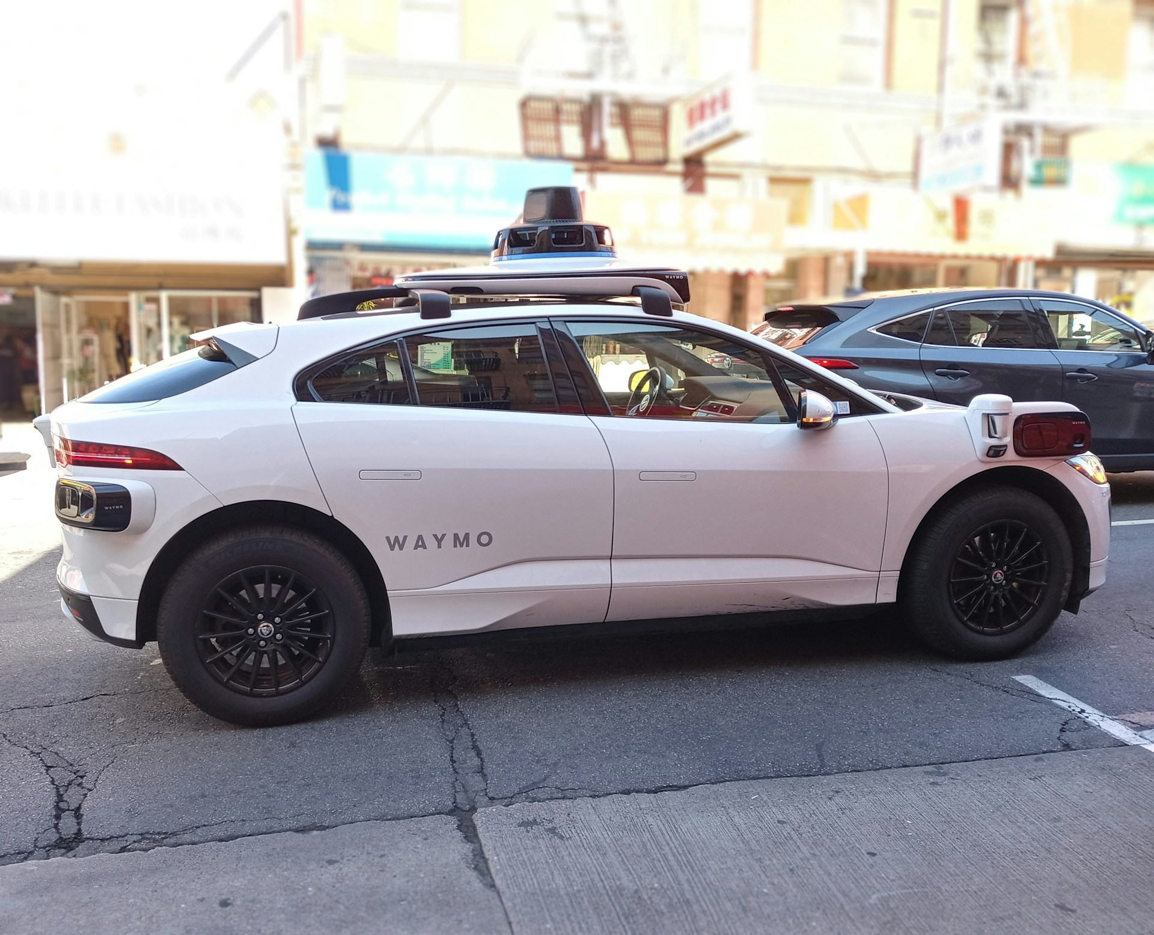
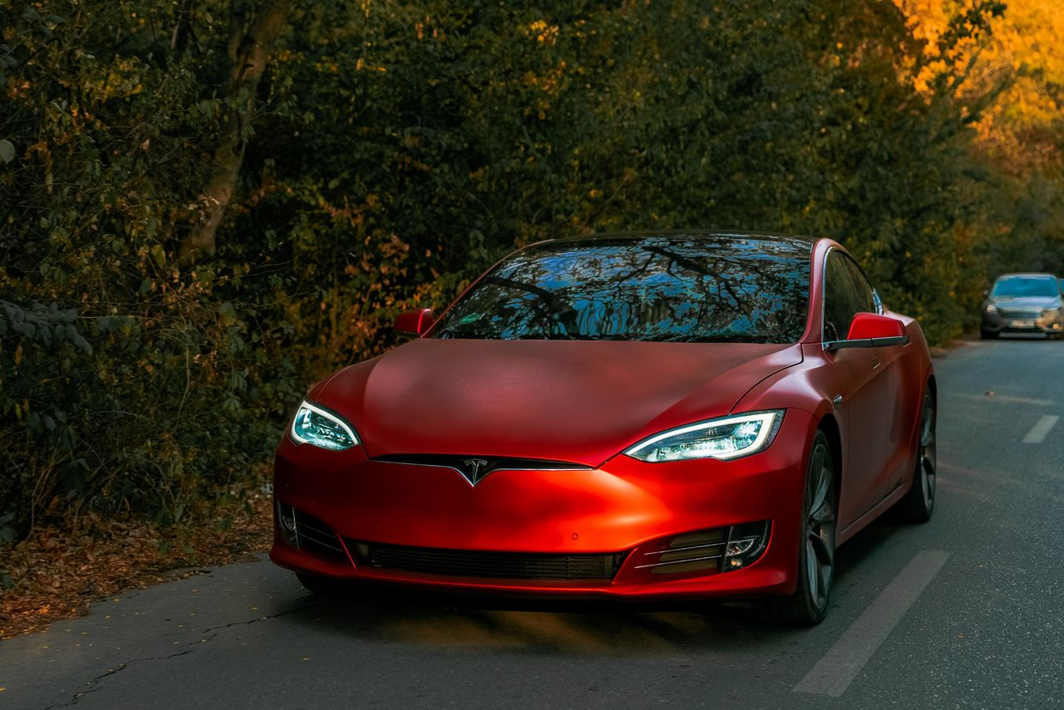
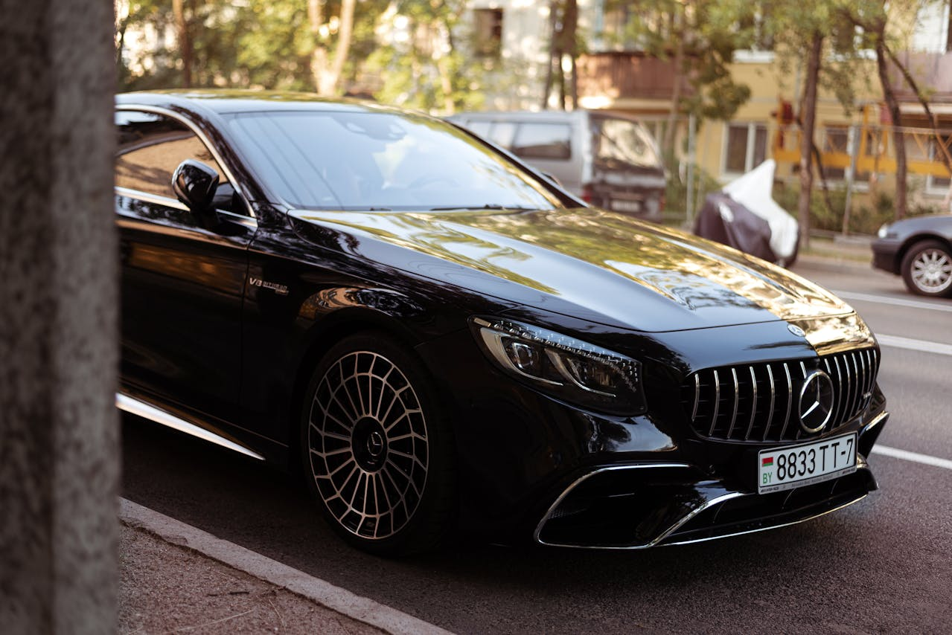
Kdo vede technologický závod?
Waymo – Autonomní taxi v USA, level 4
Tesla – Využívá pouze kamery, level 2
Mercedes–Benz – První výrobce se homologovaným levelem 3

Slide 12
Zdroje
Veškeré použité obrazové materiály pocházejí z bezplatných fotobank (Pexels, Unsplash) a jsou užity v souladu s jejich licenčními podmínkami, které nevyžadují uvádění autorství.
Wikipedie: Otevřená encyklopedie: Autonomní vozidlo [online]. c2026 [citováno 17. 05. 2026]. Dostupný z WWW: <https://cs.wikipedia.org/w/index.php?title=Autonomn%C3%AD_vozidlo&oldid=25852926>
Sdružení automobilového průmyslu: Česká republika otevřela cestu autonomnímu řízení: Prezident podepsal klíčovou novelu zákona [online]. c2026 [citováno 24. 5. 2026]. Dostupný z WWW:
<https://autosap.cz/aktualita/ceska-republika-otevrela-cestu-autonomnimu-rizeni-prezident-podepsal-klicovou-novelu-zakona>
Muj-Pravnik.cz: Provoz autonomních vozidel v ČR: Novinky od roku 2026 [online]. c2025 [citováno 7. 6. 2026]. Dostupný z WWW: <https://muj-pravnik.cz/provoz-autonomnich-vozidel-v-cr>
ČT24: Autonomní vozidla pomalu míří i na české silnice a vezou spoustu otázek [online]. c2025 [citováno 7. 6. 2026]. Dostupný z WWW: <https://ct24.ceskatelevize.cz/clanek/domaci/autonomni-vozidla-pomalu-miri-i-na-ceske-silnice-a-vezou-spoustu-otazek-362516>

Slide 13
Děkuji za pozornost
Marek Pastyřík
marek.pastyrik@mocpy.cz
mocpy.cz
Tato prezentace je licencována pod CC BY-NC-SA 4.0 Mezinárodní.

